Slide 1
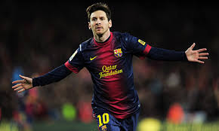
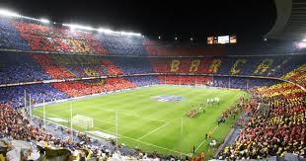
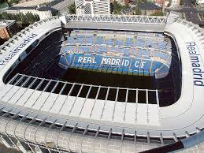
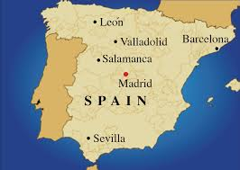
≪スペイン留学≫ 【クラブチームに所属し、公式戦を戦う】 10人の少年がいたら、8～9人はフットボールをする、フットボール大国スペイン。 アマチュアレベルから、プロを目指すトップレベルまで、様々なカテゴリーとレベルがあり、誰もが自分の居場所を見いだせる懐の深い国。もちろん、上を目指す選手にとっては、厳しい競争が待ち受けています。より上の階段に上がれるかどうかは、本人の実力と努力次第です。世界中のフットボールファンが憧憬の眼差しを注ぐＦＣバルセロナとレアル・マドリードを頂点に、大国スペインの歴史と伝統のあるフットボール文化の中で、果敢に挑戦する若者達を、この国は待ち受けています。
M G F
Movement Global Football, S.L.

Slide 2
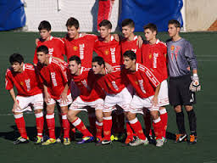
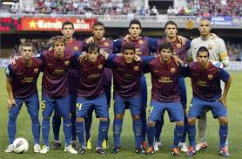
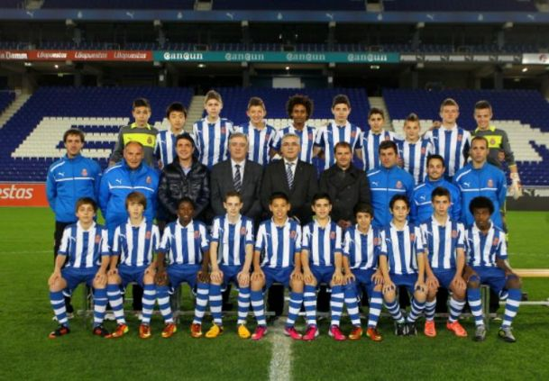
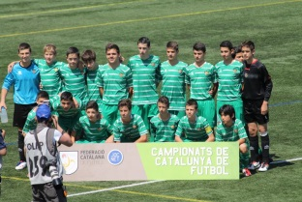
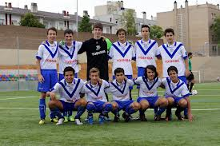
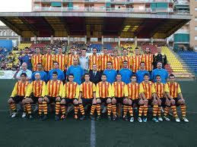
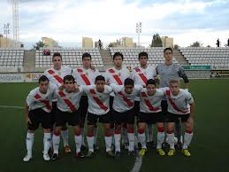
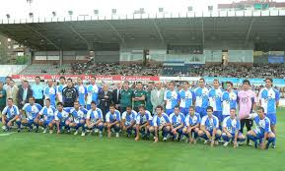
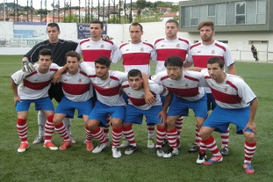
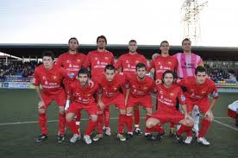
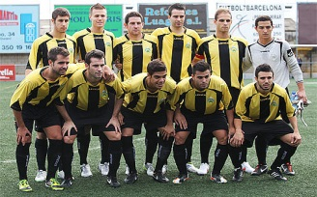
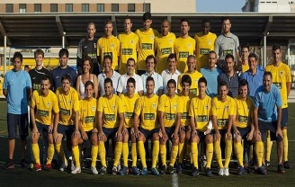
≪スペイン留学≫ 【クラブチームに所属し、公式戦を戦う】 その第一歩は、所属クラブ探し。弊社ＭＧＦでは、選手のプロフィール・経歴を考慮し、長年を経て培ったネットワークを駆使し、選手のレベルにあったクラブチームを、バルセロナの街を中心に選手に紹介して行きます。バルセロナの街には、世界的なビッグクラブＦＣバルセロナを始め、国内では育成に定評のあるエスパニョール、そして、日本では無名ながら、それに続く強豪クラブがひしめいています。まずは練習参加によってクラブからの獲得オファーを勝ち取り、そのチームで活躍し、更に上を目指す。フットボール大国スペインは、実力はもちろん、高い志と努力を惜しまない勇敢な若者の挑戦を、歓迎します。
M G F
Movement Global Football, S.L.
＜バルセロナを中心とするカタルーニャ州の強豪クラブ （※下記はその一部です。）＞
Damm
Cornellá
Europa
FC Barcelona
Espanyol
Sant Andreu
L’Hospitalet
Sabadell
Masnou
Santboiá
Montañesa
Castelldefels

Slide 3
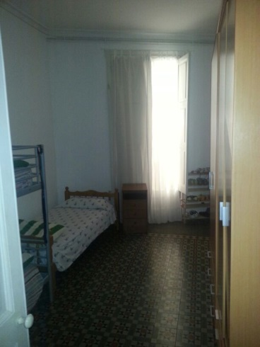
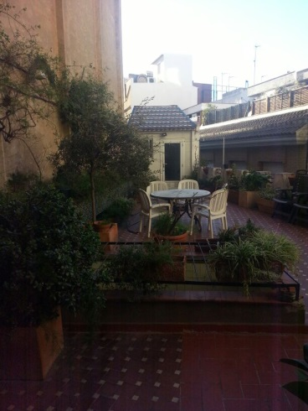
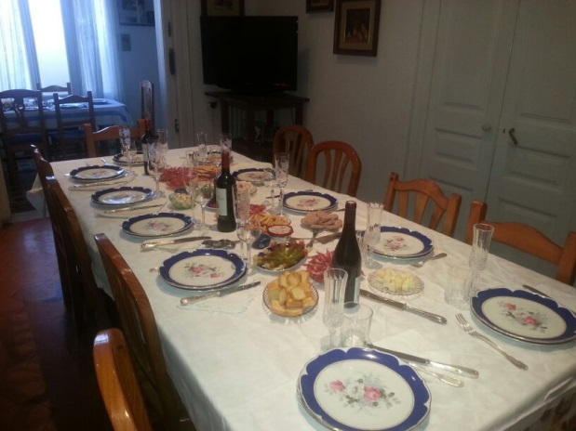
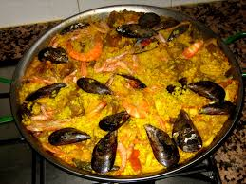
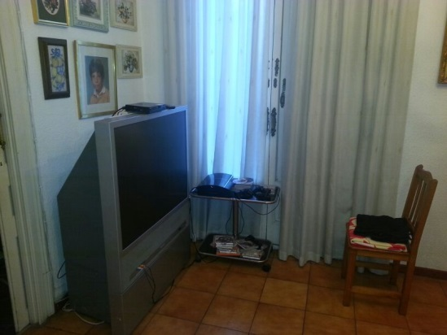
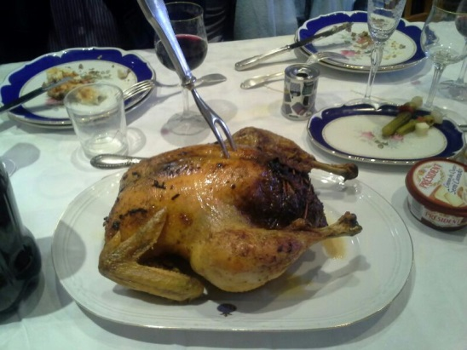
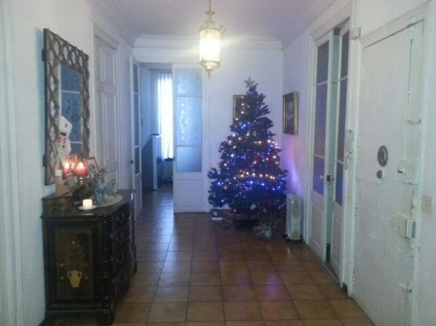
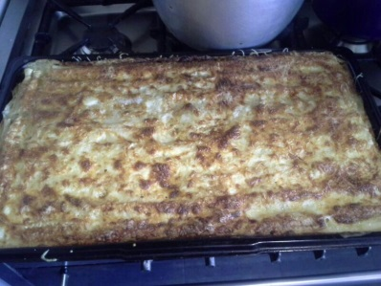
≪スペイン留学≫ 【バルセロナでの暮らし】 高い志を持ってやって来たスペイン、バルセロナ。まずは、この町にしっかりと地盤をおろし、挑戦の為のベースとなる生活を整備する必要があります。弊社ＭＧＦでは、バルセロナの街中に選手寮「サムライ少年の家」を設置し、スペインに挑戦に来る若者達をサポートしています。選手寮では、スペイン人寮長ＪＡＶＩ（ハビ）を始め、現地スタッフが待ち受けています。もちろん、日本語が話せるスタッフもシーズンを通してサポートしているので、言葉の面でも安心です。
M G F
Movement Global Football, S.L.

Slide 4
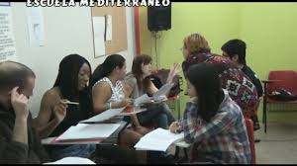
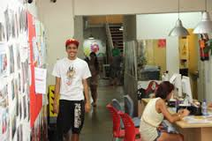
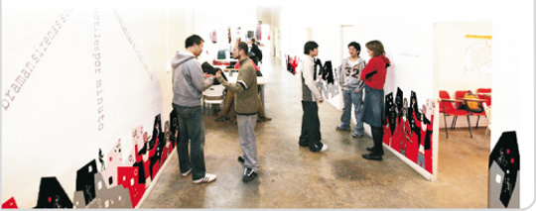
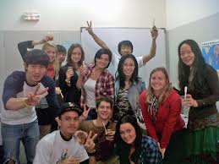
≪スペイン留学≫ 【バルセロナでの暮らし】 そんな中、やはり重要なのが、現地の言葉をマスターする事。そう、スペイン語の習得です。仲間とコミュニケーションを取る事は、クラブチームでの活動でも、普段の生活の中でも、必要不可欠です。言葉の習得は、一朝一夕とは行きません。少しずつ、少しずつ、単語や語彙を増やし、文法を活用し、使えるフレーズを増やして行く、その地道な作業の連続でしかありません。でも、焦らずにじっくりとやって行けば、必ず、１年や２年で、一定レベルの領域には達する事が出来るでしょう。そしてそれが、フットボールでの成功にも、必ず繋がるはずです。中学生以下なら、地元の学校や日本人学校へ、高校生以上であれば、語学学校にて、スペイン語の習得に大いに励んで行きましょう！
M G F
Movement Global Football, S.L.

Slide 5
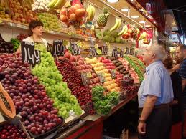
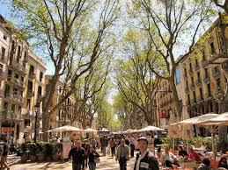
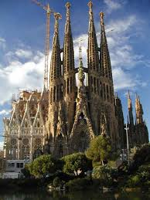
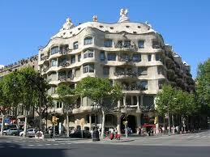
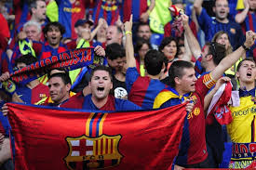
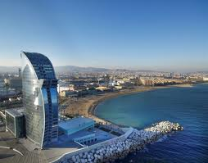
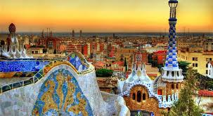
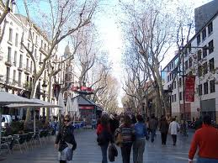
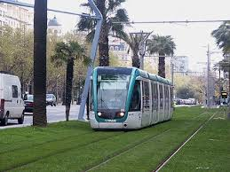
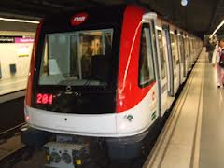
≪スペイン留学≫ 【バルセロナでの暮らし】 海外でフットボール挑戦をする。言葉では簡単でも、実際は、決して簡単な事ではありません。フットボールは確かに世界共通言語です。でも、その国にはその国の文化、環境、価値観、伝統、そして言葉があり、そうしたものを理解し、尊重し、そんな中で、自分自身の武器、日本人である事の武器を上手く表現して行く事が、成功への鍵となるでしょう。 ラテンの国スペイン、様々な人種が交差するメトロポリタン・バルセロナ。そんな国際感溢れる空間で、大いにフットボールにチャレンジし、国際人として、人間的にも逞しく成長して行って欲しいと思います！！！
M G F
Movement Global Football, S.L.

